Slide 1
La présentation des applications et de l’Iplouf

Slide 2
Bienvenue dans le projet EStrA qui veut dire:
Enseignement des Stratégies d’Apprentissages

Slide 3
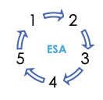
C’est le logo d’EStrA.

Slide 4
Avant de commencer, j’informe que tous les PowerPoint
commencent par une présentation des objectifs.

Slide 5

Définir les objectifs aide à savoir où je souhaite aller.
Comme une boussole.

Slide 6
Objectifs
Présentation des 8 applications.
Ces applications sont à « télécharger »,
petit à petit grâce à des activités
à faire ensemble, en groupes
ou seul·e.
(oui, l’écriture égalitaire est choisie ce qui explique le ·e afin
de représenter tout le monde du mieux possible, à l’écrit.)

Slide 7
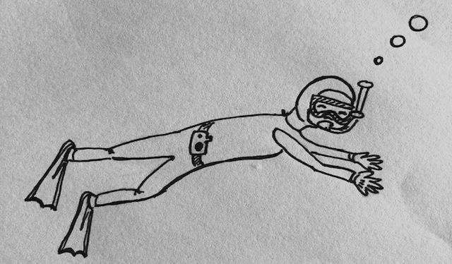
Les applications
Les images représentent les accessoires
d’un·e apprenti·e plongeur ou plongeuse.

Slide 8
Tu es peut-être plus doué·e que moi en dessin.
Cependant, nous imaginons que
c’est toi !

Slide 9
Les applications
Je suis comme un·e entraineur ou entraineuse.
Et je te présente quoi faire, quand, où,
pourquoi et comment utiliser ces 8 accessoires.
Les voici …
Observe bien ; )

Slide 10
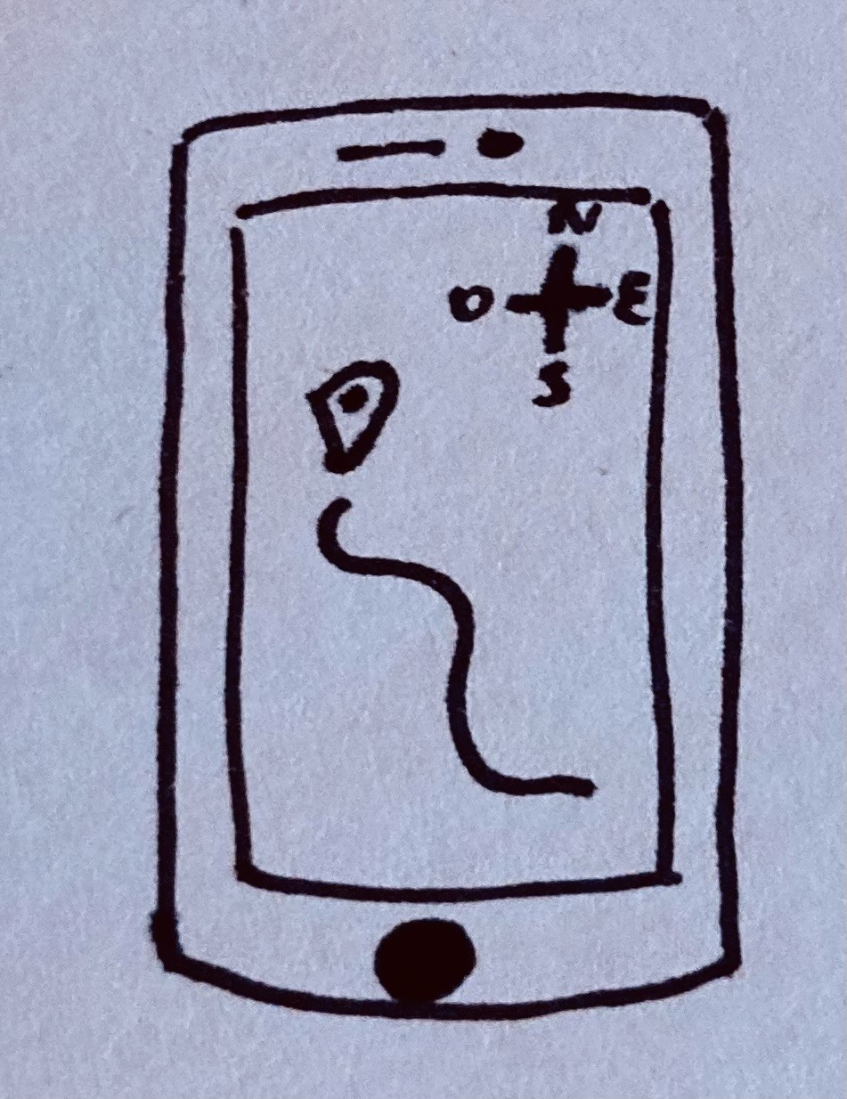
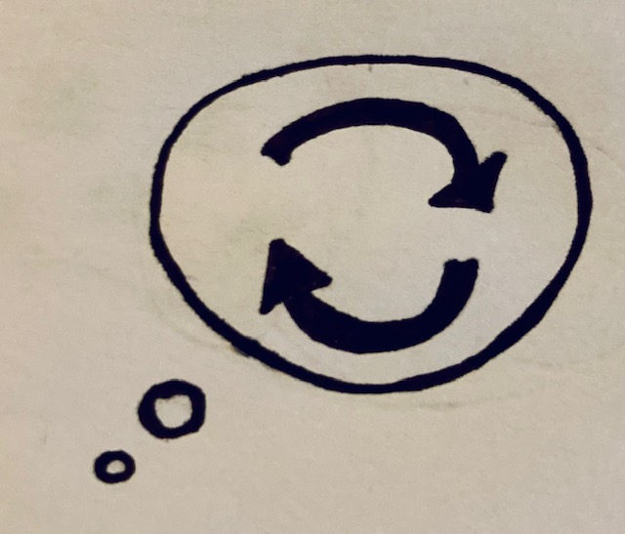
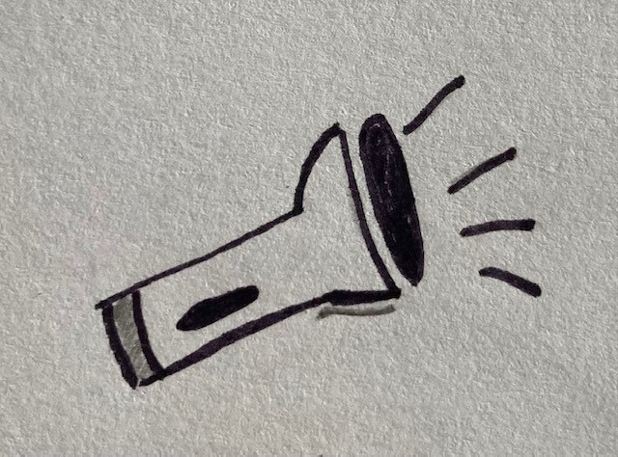

7. Un GPS
8. Les mises à jour
6. Une caméra
1. Un tuba
5. Des palmes
2. Une lampe de poche
4. Une bulle de
pensées
3. Des enveloppes (pour ranger les infos)

Slide 11
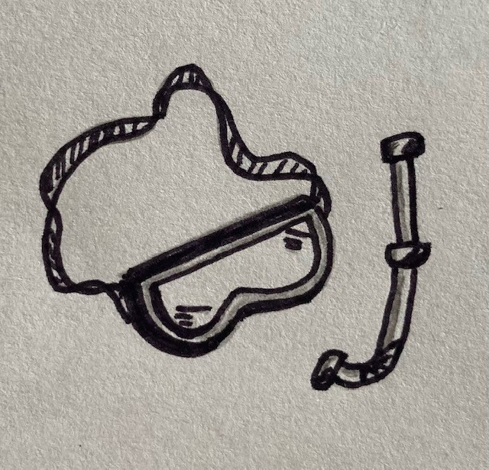
Les applications
Un tuba : pour 1 inspirer, 2 s’oxygéner, 3 expirer.

Slide 12
Les applications
Une lampe de poche : pour mettre la lumière sur ce que l’on sélectionne.

Slide 13
Les applications
Des enveloppes : Pour y mettre des photos, des messages, des souvenirs. Les soleils sont comme les réseaux organisés dans la tête.

Slide 14
Les applications
Une bulle de pensées : avant d’agir il est important de penser sur soi, sur l’exercice et sur les moyens de réussir.

Slide 15
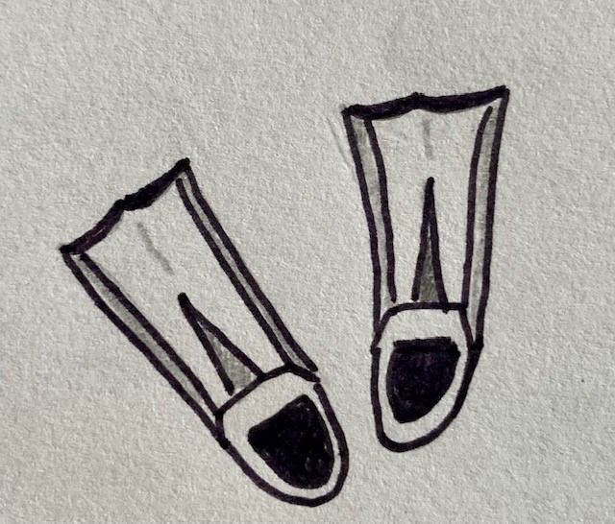
Les applications
Des palmes : pour se déplacer un peu plus vite d’une situation à une autre.

Slide 16
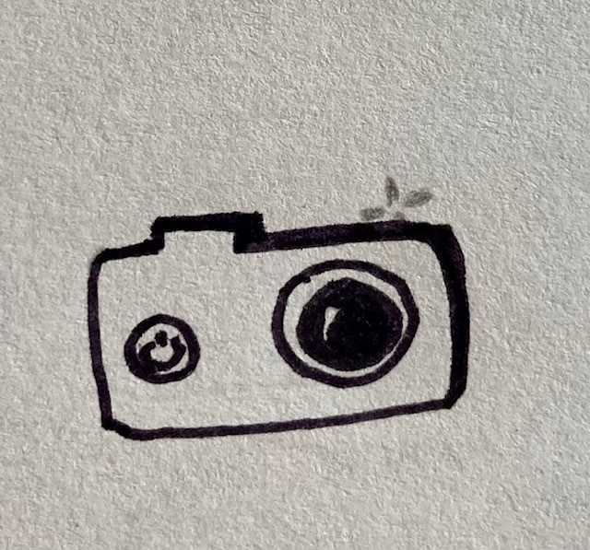
Les applications
Une caméra :pour regarder l’ensemble du contexte, puis regarder précisément certains éléments du texte pour se créer un film mental de l’histoire.

Slide 17
Les applications
Un GPS : pour construire un plan détaillé dans sa tête et se déplacer en gardant son objectif.

Slide 18
Chaque application représente un thème
qui nous aide à mieux découvrir, comprendre et
choisir des stratégies d’apprentissage, selon la situation.

Slide 19
Est-ce que tu rappelles de l’accessoire qui va avec chaque numéro?
Les 3 moments
Les attentions
Les mémoires
Penser sur ses pensées
Les palmes
Les stratégies de lecture
Les stratégies en mathématique
Les mises à jour

Slide 20
Le tuba
La lampe de poche
L’enveloppe
Une bulle de pensées
Les palmes
La caméra
Le GPS
…

Slide 21
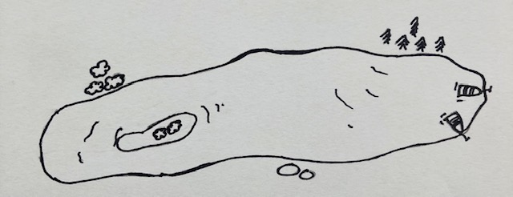
Tout ce ceci pour apprendre à faire de la plongée
dans un des nombreux lacs de Suisse.
C’est un lac vu du ciel, avec des sapins et deux barques ; )

Slide 22
En vrai, tout ceci te permet de mieux connaitre ton fonctionnement,
c’est-à-dire comment tu apprends.
Et ce que tu peux mettre en place pour gagner en efficacité.

Slide 23
Pour le logo des mises à jour…

Slide 24
8. Les mises à jour
Je te laisse imaginer ton propre logo.
Nous pouvons tous en avoir un différent.
Nous les dessinerons plus tard.

Slide 25
C’est parti !

